Slide 1
Polissemia e Contexto:
O Problema Duro
da Diferenciação de Sentidos
Augusto Soares da Silva
| Universidade Católica Portuguesa |
Katarína Karaffová|553882@muni.cz

Slide 2
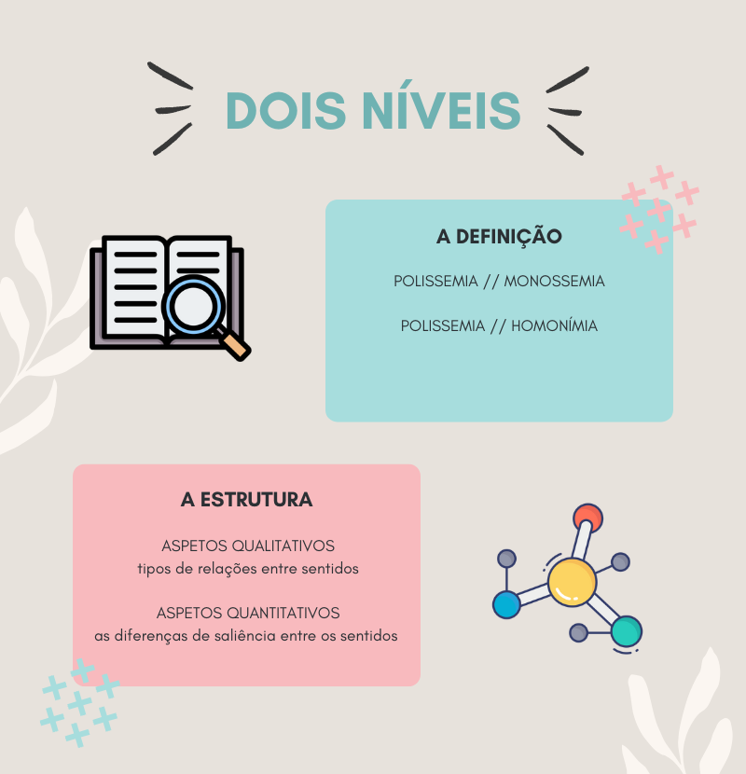
POLISSEMIA

Slide 3
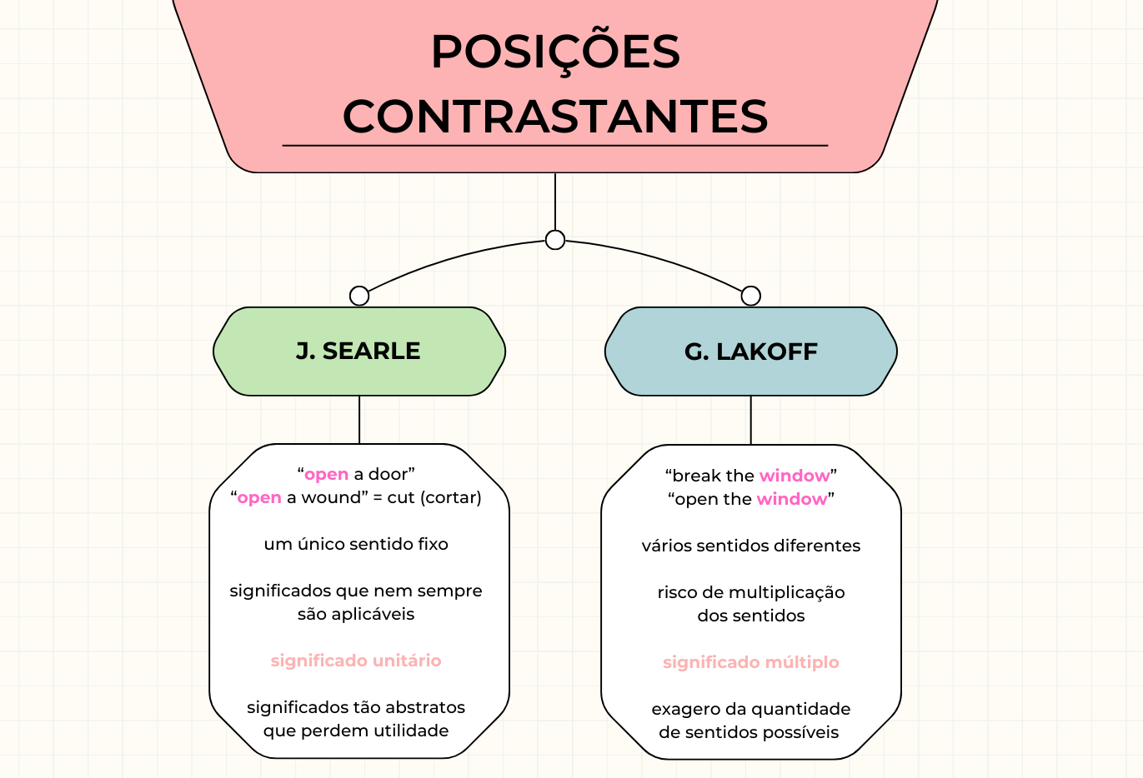

Slide 6
Semântica Cognitiva Modelos para organizar os significados
REDE RADIAL
(Lakoff, 1987)
um centro prototípico de onde surgem extensões (outros significados menos centrais)
Exemplo: "Cabeça"
Centro prototípico: Parte do corpo humano
Extensões:
Líder ou chefe ("a cabeça da organização")
Inteligência ou pensamento ("usar a cabeça")
Primeira posição ("estar à cabeça da fila")
REDE ESQUEMÁTICA
(Langacker, 1987)
uma organização hierárquica – de sentidos mais específicos para mais gerais, ou vice-versa
Exemplo: "Casa"
Esquema geral: Lugar onde se vive
Sentidos específicos:
Lar ("voltar para casa")
Instituição ("a casa de repouso")
Tipos de habitação (“casa térrea")

Slide 7
Estudo de caso: o marcador discursivo “pronto”
Dois sentidos principais de "pronto" como adjetivo:
Concluído ou feito (relacionado com algo que já foi terminado):
Exemplo: "Garanto que o fato está pronto amanhã." (o processo de fazer o fato está terminado)
Preparado para algo (relacionado com estar disponível para uma ação futura):
Exemplo: "Os soldados estão prontos para o pior." (estão preparados para agir)
Exemplo: "O jantar está pronto; venham para a mesa!" (pronto para ser servido).

Slide 8
Dois esquemas:
RETROSPETIVO
O que já foi feito ou concluído.
Ex.: "O fato está pronto."
PROSPETIVO
O que está prestes a acontecer ou o que está preparado.
Ex.: "Os soldados estão prontos."

Slide 9
Retrospetivo (ligado a algo que se conclui ou chega ao fim)
Conclusivo: Indica o encerramento de uma ideia ou um resumo final.
Ex.: "fui, só vi o Sporting, fui pelo Sporting, gostei do Sporting, pronto, agora sou sportinguista."
Concordância: Expressa aceitação ou concordância.
Ex.: "– Podemos sair?
– Pronto, a que horas?"

Slide 10
Prospetivo (ligado a algo que se inicia ou continua)
Impositivo: Indica uma decisão ou ordem.
Ex.: "mas eu volto costas e ele vai mexer. O que é que a mãezinha te disse? Não disse que não mexesses? Pronto; tem que levar uma palmadita."
Explicativo: Introduz uma explicação ou clarificação de algo que acabou de ser dito.
Ex.: "agora o dois ponto dois ... pronto este é um daqueles exercícios que eu acabei de vos falar agora."

Slide 11
Combinação de elementos retrospetivos e prospetivos
Marca uma pausa na fala, permitindo reorganizar os pensamentos ou mudar ligeiramente de tema.
Ex.: "aquilo é, prontos, mais ou menos um desporto de homem, prontos, eh, conversas de homem, aquelas coi (...), aquelas cumplicidades, e prontos, cria-se sempre bons ambientes."

Slide 12
Conclusões e implicações
O significado é dinâmico e contextual.
Em vez de procurar significados específicos de palavras, devemos analisar os seus usos no contexto.
O conhecimento da língua vai além do dicionário.
A linguagem está cheia de expressões idiomáticas, e o seu domínio surge da experiência linguística.
"dar à sola"
O significado é um potencial, não um "saco de sentidos".
Cada palavra ou expressão tem um potencial de significação.
Implicações para dicionários.
Os dicionários devem mudar a forma como representam o significado.

Slide 13
Obrigada pela atenção.

Slide 14
Referências
Silva, Augusto Soares da (2010). Polissemia e Contexto: O Problema Duro da Diferenciação de Sentidos. Estudos Linguísticos/Linguistic Studies, 5, Edições Colibri/CLUNL, Lisboa, 2010, pp. 353-367. Disponível em: https://ciencia.ucp.pt/ws/portalfiles/portal/56833296/5z1_augusto_silva.pdf

